Slide 1
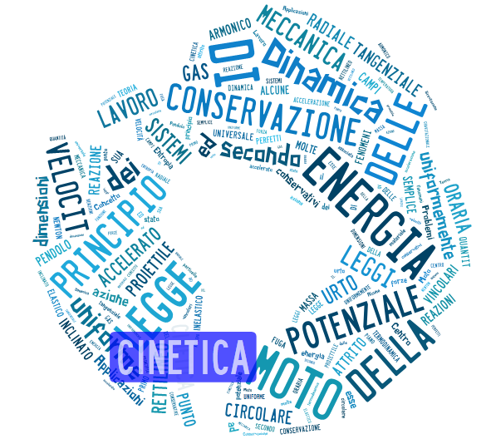
GR I
Vittorio Cataudella
Antonella Liccardo
GR 2
Fabio Ambrosino Paolo Massarotti
Meccanica e Termodinamica
Modulo B
Meccanica e Termodinamica

Slide 2
Riferimenti
Gruppo I (A-G) | Gruppo II (H-Z)
Vittorio Cataudella vittorio.cataudella@unina.it 081-676825 Studio: 2Ma33 https://www.docenti.unina.it/VITTORIO.CATAUDELLA | Fabio Ambrosino fabio.ambrosino@unina.it 081676115 Studio 1Ma12 https://www.docenti.unina.it/FABIO.AMBROSINO
Antonella Liccardo antonella.liccardo@unina.it 081676859 Studio: 2N28 https://www.docenti.unina.it/ANTONELLA.LICCARDO | Paolo Massarotti Paolo.massarotti@unina.it 081676489 Studio 1H01https://www.docenti.unina.it/Paolo.massarotti
Gruppo II

Slide 3
Organizzazione del Corso
 | I semestre | II semestre
Modulo A (Teoria) | 3.25 crediti 13 lezioni | 4.75 crediti 19 lezioni
Modulo B (Esercitazioni) | 3 crediti 12 lezioni | 4.25 crediti 17 lezioni
TOTALE | 6.25 crediti | 8.75 crediti

Slide 4
ORARIO I semestre
LUNEDI 14:00 - 16:00
LEZIONI
PROVE
MARTEDI/VENERDI pomeriggio
TUTORAGGIO
MERCOLEDI/VENERDI 14:00 – 16:00
GIOVEDI 11:00- 13:00

Slide 5
26-set | INTRO
30-set | MOD A
03-ott | MOD A
07-ott | MOD A
10-ott | MOD B
14-ott | MOD A
17-ott | MOD B
21-ott | MOD A
24-ott | MOD B
25-ott | AV1
28-ott | MOD A
31-ott | MOD B
04-nov | MOD A
07-nov | MOD B
11-nov | MOD A
14-nov | MOD B
18-nov | MOD B
19-nov | AV2
21-nov | MOD A
25-nov | MOD A
28-nov | MOD B
02-dic | MOD A
05-dic | MOD B
09-dic | MOD A
12-dic | MOD B
16-dic | MOD A
19-dic | MOD B
20-dic | PES1
L’ ORARIO nel dettaglio

Slide 6
ARGOMENTI
PRIMO SEMESTRE
CINEMATICA
DINAMICA DEL PUNTO
DINAMICA DEI SISTEMI
TERMODINAMICA
DINAMICA DEL CORPO RIGIDO
MOTI RELATIVI
DINAMICA DEI MOTI RELATIVI / SISTEMI NON INERZIALI
MISURE E GRANDEZZE FISICHE. CALCOLO VETTORIALE
URTI
FLUIDI
~ 3 lezioni
~ 4 lezioni
~ 4 lezioni

Slide 7
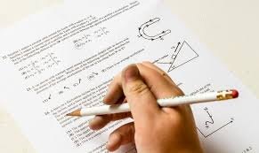

Esame Finale
Scritto
Orale

Slide 8
Esame scritto
Per la prova scritta è necessario prenotarsi su Segrepass; le date degli esami scritti sono :
23 Giugno 2020,
13 Luglio 2020,
21 Settembre 2020,
20 Ottobre 2020
(Salvo variazioni comunicate con largo anticipo)
La prova scritta consiste di 3 esercizi :
  1.Cinematica/dinamica del punto materiale;
  2.Dinamica dei sistemi e del corpo rigido;
  3.Termodinamica.
La prova scritta si ritiene superata se il voto è maggiore o uguale a 15.
L’esercizio di termodinamica è obbligatorio.
Notes:
Anche per lo scritto usiamo la regola dei due dodici sulla parte di termodinamica e meccanica separatamente?

Slide 9
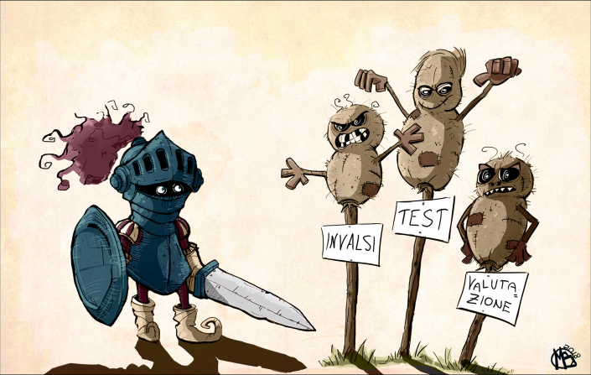
Valutazioni in itinere
PES
PES (Prove di Esonero)
AV (prove di AutoValutazione)

Slide 10
Valutazioni durante il corso
4 Prove intercorso (PES)
  1 primo semestre
  3 secondo semestre
3 Prove di autovalutazione (AV)
  2 primo semestre
  1 secondo semestre
Correzione in classe
Griglia di valutazione
Autovalutazione
Verifica a campione

Slide 11
Calendario prove primo semestre
AV1
25 Ottobre 2019 Analisi dimensionale/Vettori
AV2
19 Novembre 2019 Cinematica
PES1
20 Dicembre 2019 Cinematica e Dinamica del punto

Slide 12
Valutazioni delle prove
Tutte le prove avranno una valutazione su base 30 e sono funzionali all’esonero dalla prova scritta.
Le prove contribuiscono in maniera differenziata all’esonero dalla prova scritta secondo i meccanismi descritti nel seguito

Slide 13
Valutazioni delle prove
Le PES pesano rispettivamente :
Delle 3 prove di autovalutazione viene scartata la peggiore e successivamente calcolata la media delle restanti 2 prove. Tale media peserà per il 10% del voto finale d’esonero.
Delle 4 prove intercorso viene scartato il 10% del voto peggiore.
Il voto d’esonero è la media pesata delle prove intercorso e di quelle di autovalutazione, avendo scartato il 10% del peggiore voto delle prove intercorso e inserito il 10% delle prove di autovalutazione.
PES 1 Cinematica e Dinamica del punto | PES 2 Dinamica del punto (inclusi sistemi non inerziali) | PES 3 Dinamica dei sistemi e del corpo rigido | PES 4 Termodinamica
20 % | 20% | 30% | 30%

Slide 14
Esempio
Ho preso i seguenti voti
Si scarta la peggiore autovalutazione
PES 1 | PES 2 | PES 3 | PES 4 | AV 1 | AV 2 | AV 3
18 | 20 | 12 | 16 | 28 | 24 | 22
PES 1 | PES 2 | PES 3 | PES 4 | AV 1 | AV 2 | AV 3
18 | 20 | 12 | 16 | 28 | 24 | 22

Slide 15
Esempio
La media delle autovalutazioni restanti è 26, si aggiungono i pesi
PES 1 | PES 2 | PES 3 | PES 4 | Media AV
18 | 20 | 12 | 16 | 26
0.2 | 0.2 | 0.3 | 0.3 | 0.1
Pesi

Slide 16
Esempio
Il peggior voto è alla terza prova : si scarta il 10% della terza prova
PES 1 | PES 2 | PES 3 | PES 4 | Media AV
18 | 20 | 12 | 16 | 26
0.2 | 0.2 | 0.2 | 0.3 | 0.1
Voto di esonero :
(18x0.2) + (20x0.2) + (12x0.2)+ (16x0.3) + (26x0.1)=17,4≈17

Slide 17
Esonero
Si viene esonerati dallo scritto se sono verificate tutte le seguenti condizioni:
Il voto di esonero è almeno 15
2) Il voto della quarta prova intercorso è almeno 12
3) La media pesata delle prime tre prove è almeno 12
(nell’ esempio precedente la media pesata delle prime tre prove è [(18x0.2) + (20x0.2) + (12x0.3)]/0,7 = 16)
L’esonero si conserva fino a settembre 2020

Slide 18
Prove in itinere vs Esame scritto
Le prove effettuate durante il corso, che si venga o meno esonerati, costituiscono un bonus sullo scritto pari ad 1/5 del punteggio finale.
Ad esempio con un voto d’esonero pari a 12 il bonus vale 12/5=2.4 => 2 punti. La soglia di sbarramento allo scritto per lo studente diventa quindi di 13 punti anziché 15.
Questo bonus è conservato per tutto l’anno accademico (fino a marzo 2021)

Slide 19
FAQ valutazione
Partecipare alle prove di autovalutazione costituisce sempre un bonus supplementare rispetto alle prove intercorso. Conviene !!!!.
La mancata partecipazione ad una prova intercorso non preclude l’esonero. Questa prova peserà con voto 0 nella media.
Anche se si valuta in anticipo l’impossibilità di essere esonerati, partecipare alle prove successive conviene per incrementare il bonus

Slide 20
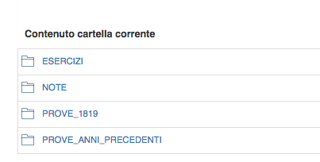
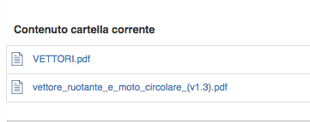
Strumenti del corso
Siti docente (Cataudella e Liccardo): materiale didattico, compiti, informazioni su aule di esame, programma…

Slide 21
Web Docenti LICCARDO → CARTELLA ESERCIZI
Unità A
Unità Appendice A
Unità C
Unità D
Vettori e cinematica del corpo puntiforme
Unità B
Dinamica del corpo puntiforme
. Cinematica dei moti relativi
Sistemi e Corpo Rigido
Termodinamica
Vettori
Note ed esercizi
VARIE
Esercizi analisi dimensionale, Spiegel, altro materiale didattico

Slide 22
ISCRIZIONE AL CORSO –pagina web-docenti LICCARDO → indispensabile!
Ulteriori materiali didattici possono essere trovati sulla pagina web:
http://people.na.infn.it/clarizia

Slide 23
Testi consigliati
Focardi-Massa-Uguzzoni-Villa “Fisica Generale - MECCANICA E TERMODINAMICA” Seconda edizione
ISBN: 9788808182159 https://www.zanichelli.it/ricerca/prodotti/fisica-generale-meccanica-e-termodinamica-focardi-massa-uguzzoni-villa
S. Rosati, “FISICA GENERALE - Vol. 1”, Casa Editrice Ambrosiana
C. Mencuccini, V. Silvestrini, “FISICA 1 - Meccanica Termodinamica”, Liguori
A scopo introduttivo per chi ha bisogno di consolidare le conoscenze di matematica di base si consiglia il testo:
Davidson- Metodi matematici per un corso introduttivo di fisica
http://www.edises.it/universitario/metodi-matematici-per-un-corso-introduttivo-di-fisica-1432.html

Slide 24
Tutors
Supporto didattico per chi è in difficoltà col corso
I tutors sono «studenti esperti» non professori: non vi giudicheranno, sono qui per aiutarvi a superare le difficoltà
Il tutoraggio non è sostitutivo dell’esercitazione, né copre argomenti in più non trattati a lezione, a parte competenze di base eventualmente da rinfrescare (es. trigonometria, equazioni e disequazioni algebriche, etc.)

